Slide 1
Волонтёрские отряды
Первых
Название отряда «Лидер»
Наименование образовательной организации МАОУ «Покровская СОШ»
ФИО педагога-куратора
Сомова Марина Борисовна
Контактные данные педагога-куратора
т. 89193653543
marlasomoff@mail.ru
Первые 2023

Slide 2
Задание 1.1.
Миссия отряда: Не жди приказа и зова. Старайся сам увидеть, где нужны твои руки, твое доброе сердце. Сумей сделать все спокойно и скромно, не рассчитывая на похвалу, а просто радуясь, что все вокруг счастливы.
Ссылка на группу отряда в социальной сети «Вконтакте»
https://vk.com/club172212882
Направления деятельности отряда:
образование, милосердие
Направления деятельности отряда:
здоровье, экология
Количество участников отряда – 30 человек
Первые 2023

Slide 3

Задание 1.1.
Описание элементов имиджа отряда:
В результате опроса выяснилось, что школьники хотели бы помочь другим в разных направлениях (людям хотят помочь 64 % , животным -85%, природе – 78%, культуре-35%). В волонтерской деятельности хотело бы участвовать 85,7%, это очень хороший процент желающих помочь кому-либо. Для привлечения участников в волонтерскую деятельность был создан социальный квест. В социальном квесте изъявили желание участвовать 71%. После анализа ситуации по выработке экопривычек в Покровской школе выяснилось, что больше всего приоритет отдается сбору пластиковых крышек, поэтому опрос проводили по выработке данной привычки. Объявлена акция по сбору пластиковых крышек уже в сентябре 2023, создана программа акции, мерч (эмблему), планируем организовать пункт сбора в школе (два здания), оформить коробки и бутылки для сбора,
набрать инициативную группу, которая поможет в реализации акции, пригласить волонтеров. Акция зарегистрирована на сайте Добро.рф.
Первые 2023

Slide 4
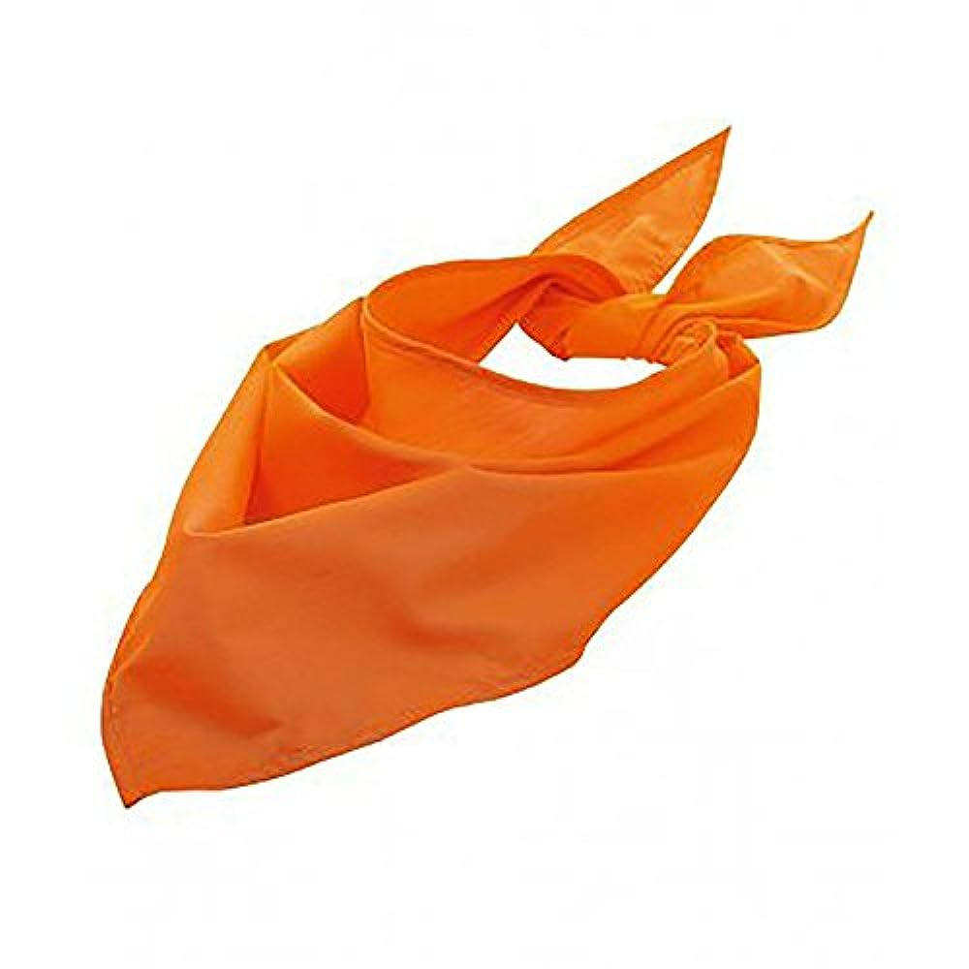
Задание 1.1.
Описание элементов корпоративной культуры отряда
Наш волонтерский отряд еще очень молодой (6 месяцев), поэтому из элементов корпоративной культуры есть оранжевый галстук-косынка.
Первые 2023

Slide 5
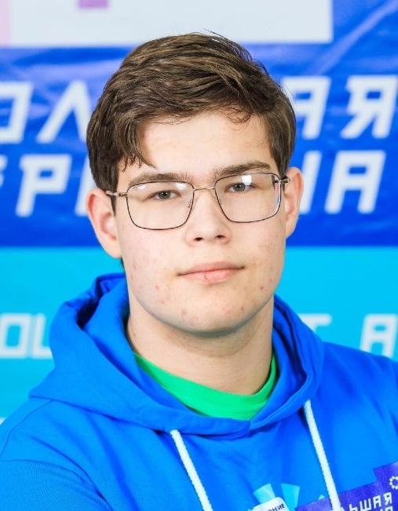
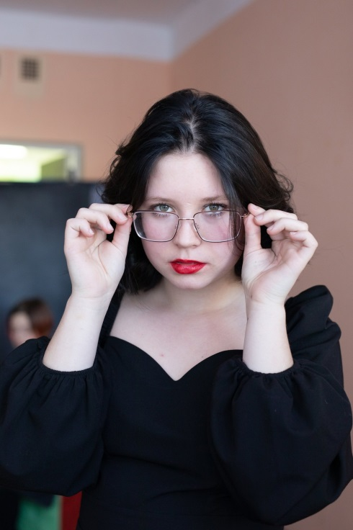
Задание 1.1.
Перечень сформированных органов самоуправления отряда, ФИО лиц, занявших соответствующие должности и их фото
Плесовских Александр – командир отряда
Суворова Виктория – заместитель командира отряда
Ольховская Мария – пресс-секретарь
Ссылка на пост в группе отряда в социальной сети «Вконтакте» о проведении выборов
в органы самоуправления.
https://vk.com/club172212882?w=wall-172212882_5313%2Fall
Первые 2023

Slide 6
Задание 1.2.
Ссылки на посты в группе отряда в социальной сети «Вконтакте» об участии отряда в волонтёрских акциях и проектах с указанием мероприятия.
Акция «Школа – территория здоровья»
https://vk.com/club172212882?w=wall-172212882_6195%2Fall
Акция «Крышка ищет дом»
https://vk.com/club172212882?w=wall-172212882_6187%2Fall
Акция «От сердца к сердцу»
https://vk.com/club172212882?w=wall-172212882_6197%2Fall
Акция «Добрая суббота»
https://vk.com/club172212882?w=wall-172212882_6186%2Fall
Первые 2023

Slide 7
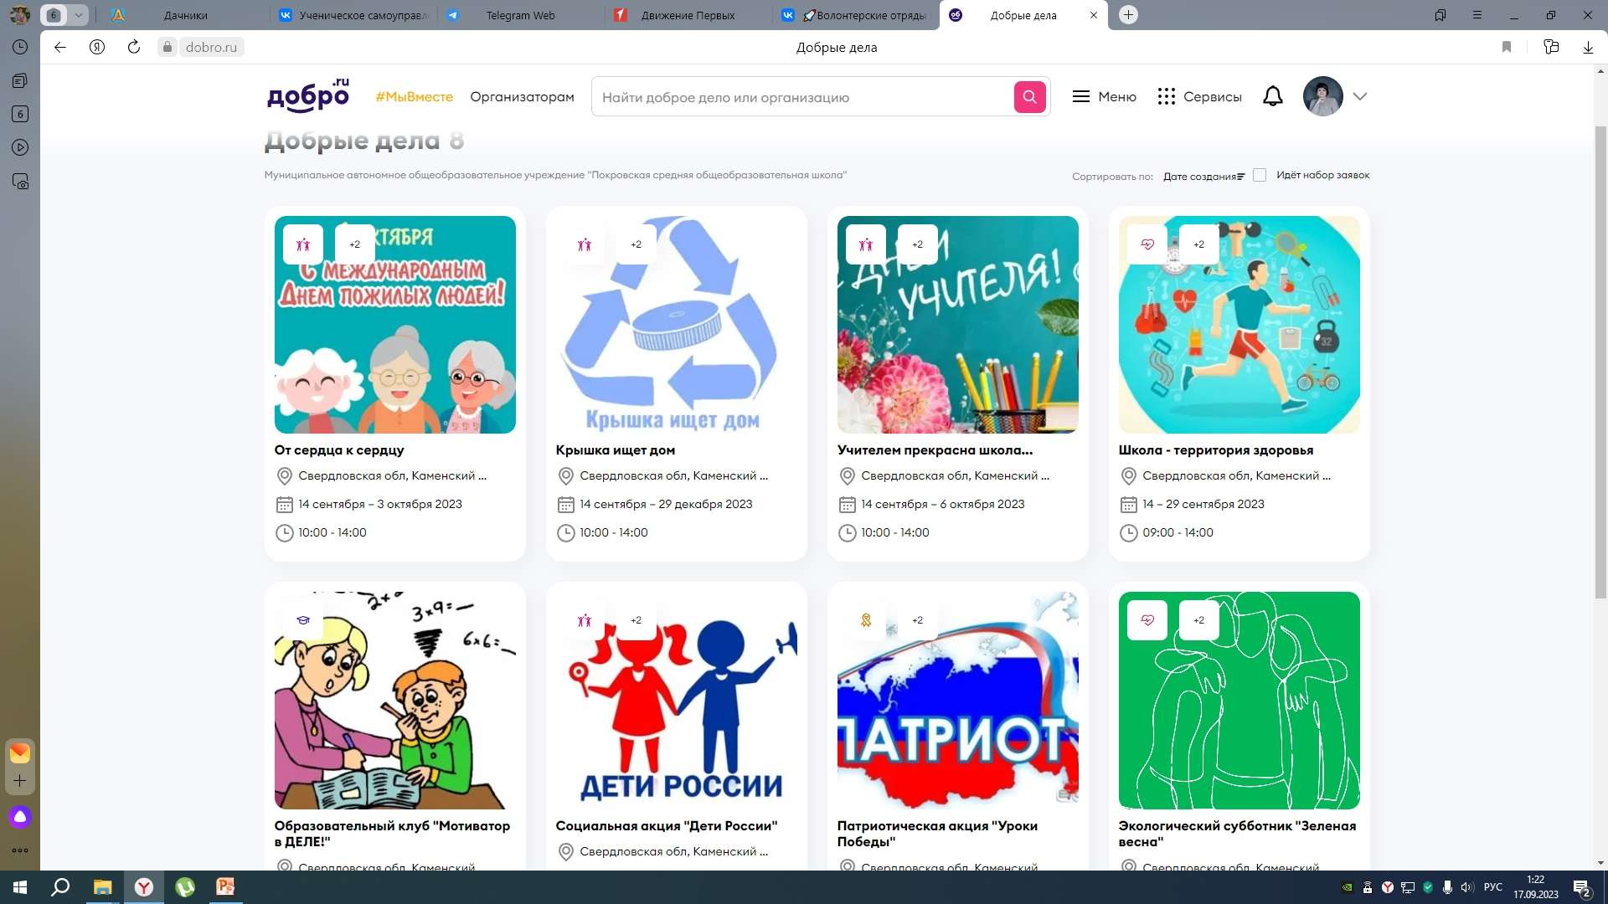
Задание 1.3.
Скриншот, подтверждающий заведение ближайших мероприятий отряда на аккаунте отряда на платформе ДОБРО.РУ
Первые 2023

Slide 8
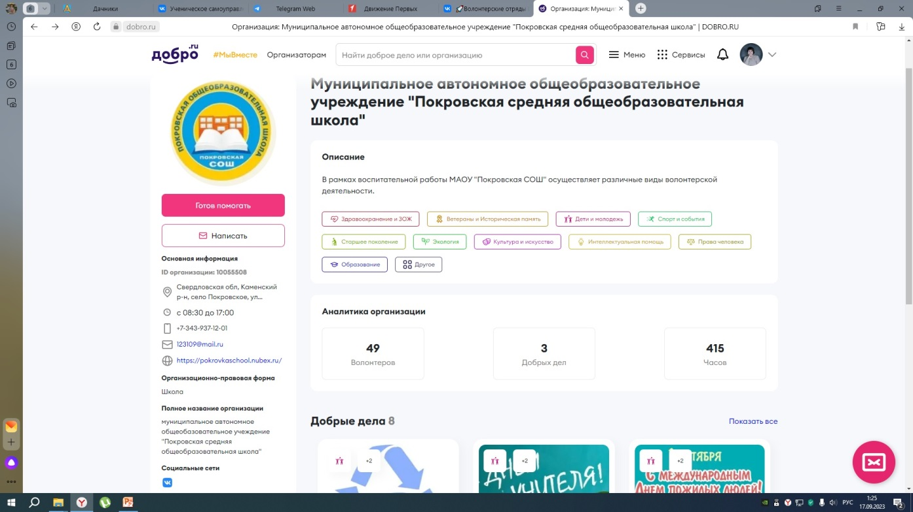
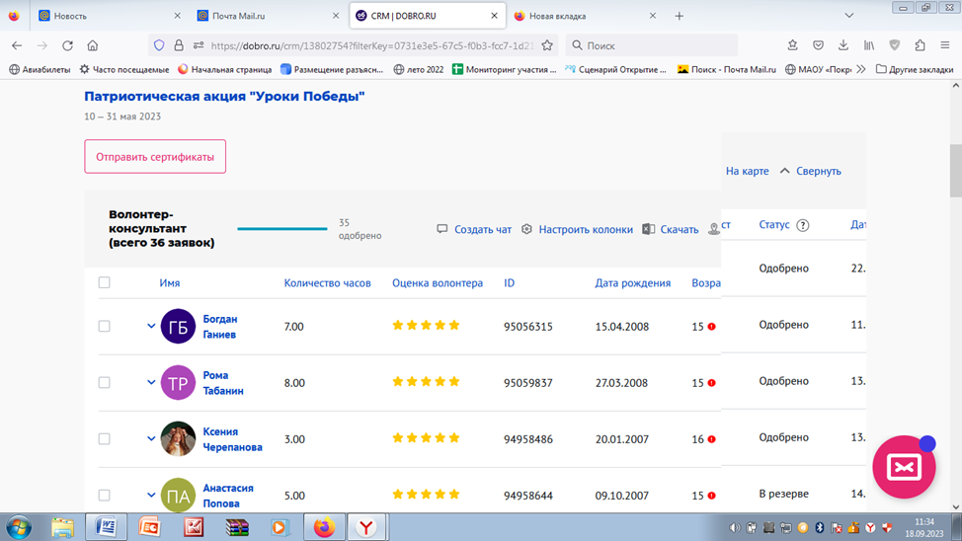
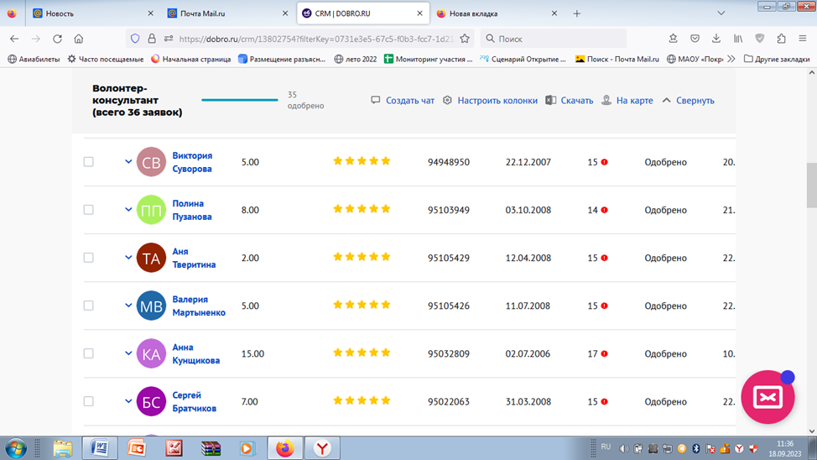
Задание 1.3.
Ссылка на страницу отряда на платформе ДОБРО.РУ
https://dobro.ru/organizations/10055508/info
Скриншот, подтверждающий присоединение всех участников отряда к аккаунту отряда на платформе ДОБРО.РУ
Первые 2023

Slide 9
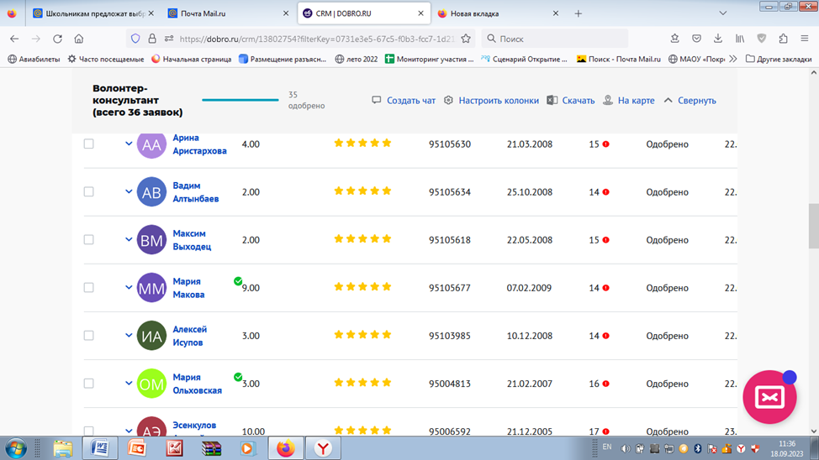
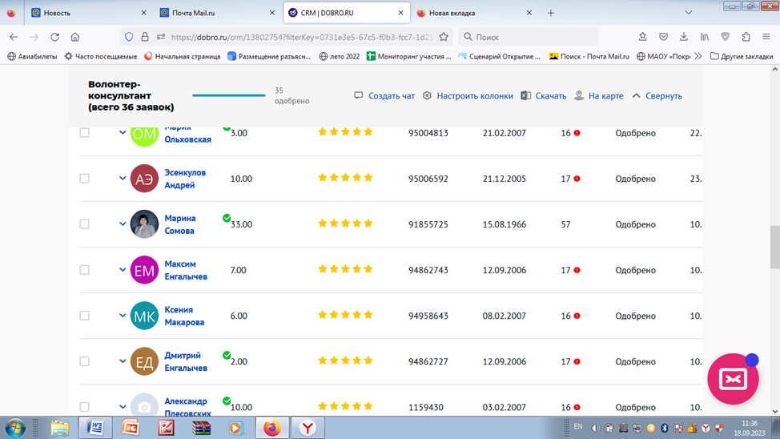
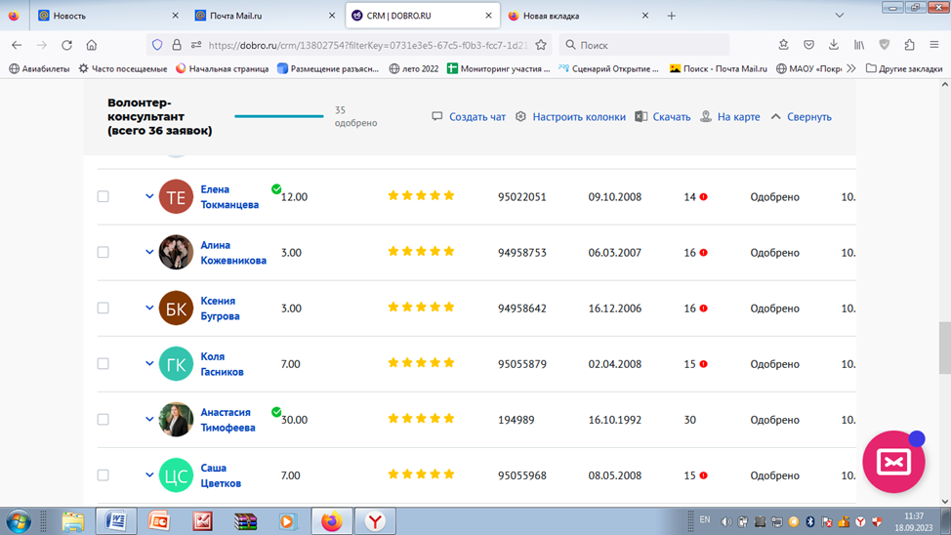
Задание 1.3.

